Slide 1
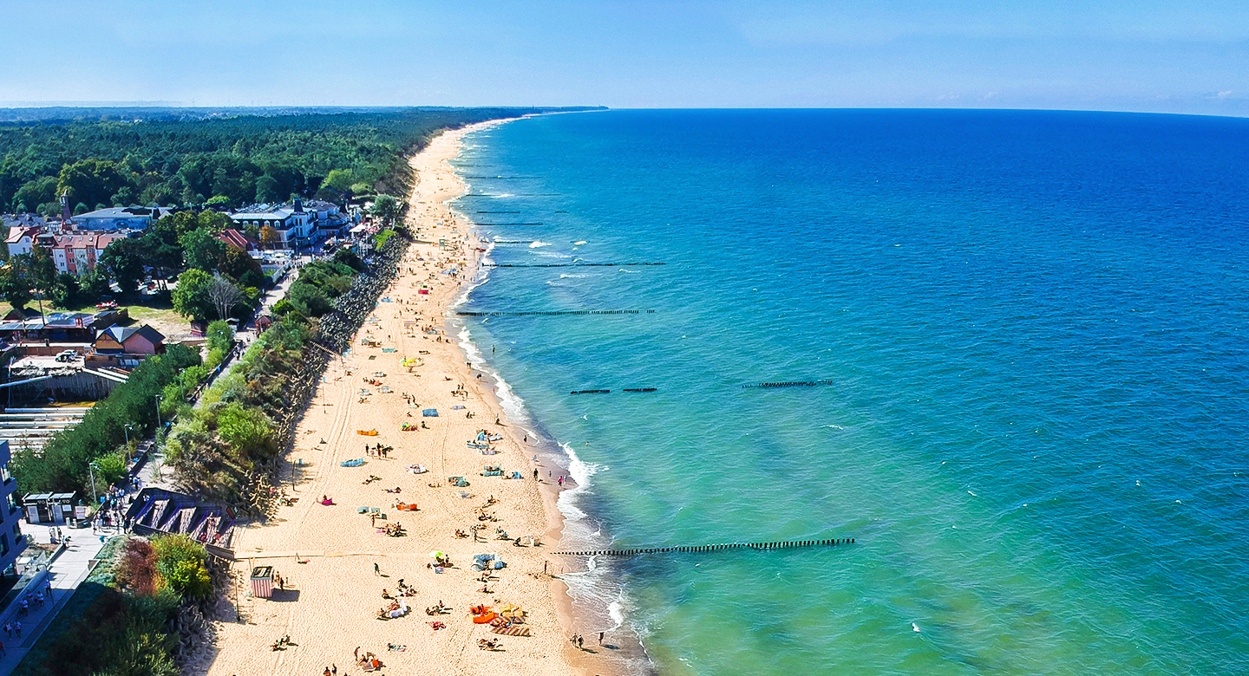
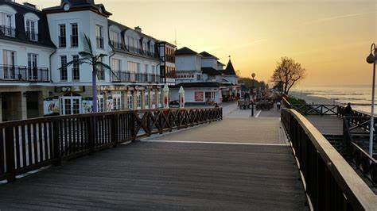
MIELNO
1.07.2023 (sobota)
Wyjazd godz. 6.00 – TOK, 6.10 – OSiR . Przewidywany powrót ok. godz. 20.30
Wyjazd do Tucholi – godz. 17.00
ATRAKCJE:
Kościół pw. Przemienienia
Park Linowy Tukan
Escape Room Czacha
Bunkier na Wydmie

Slide 2
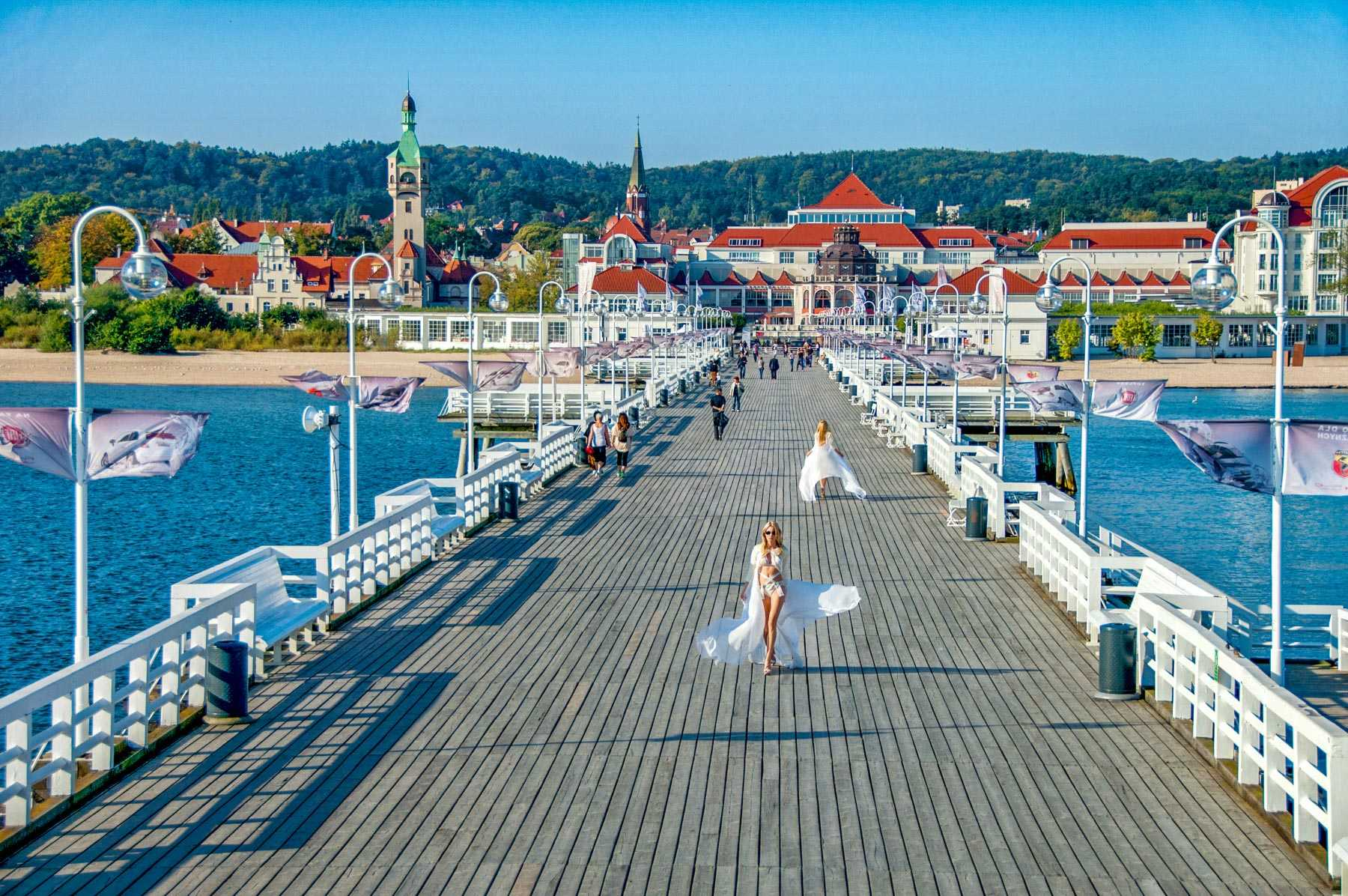
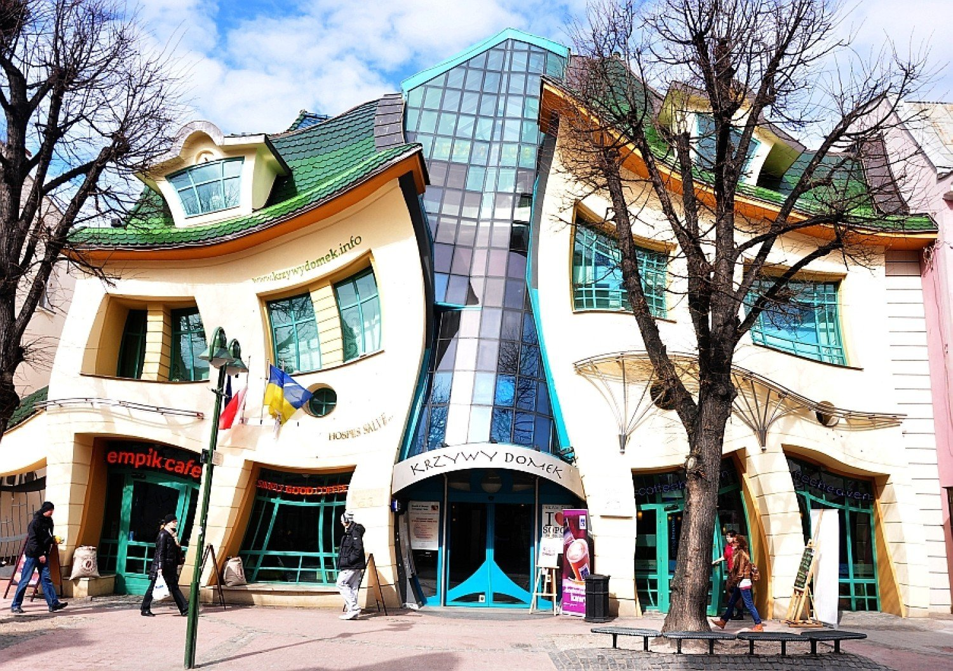
SOPOT
9.07.2023 (niedziela)
Wyjazd godz. 6.00 – TOK, 6.10 – OSiR . Przewidywany powrót ok. godz. 20.30
Wyjazd do Tucholi – godz. 17.00
ATRAKCJE:
Krzywy Domek
Solanka Sopocka
Muzeum Sopot
Muzeum Figur Woskowych

Slide 3
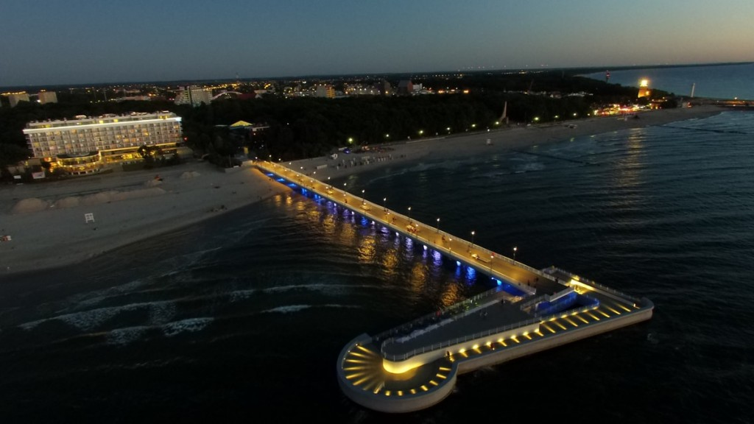
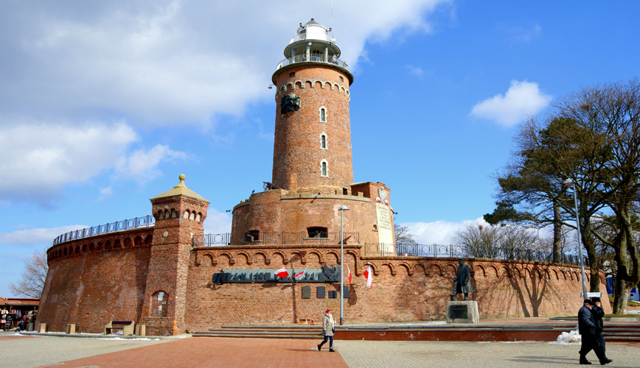
KOŁOBRZEG
15.07.2023 (sobota)
Wyjazd godz. 6.00 – TOK, 6.10 – OSiR . Przewidywany powrót ok. godz. 20.30
Wyjazd do Tucholi – godz. 17.00
ATRAKCJE:
Muzeum Oręża Polskiego
Oceanarium
Muzeum Bursztynu
Muzeum Figur Woskowych

Slide 4
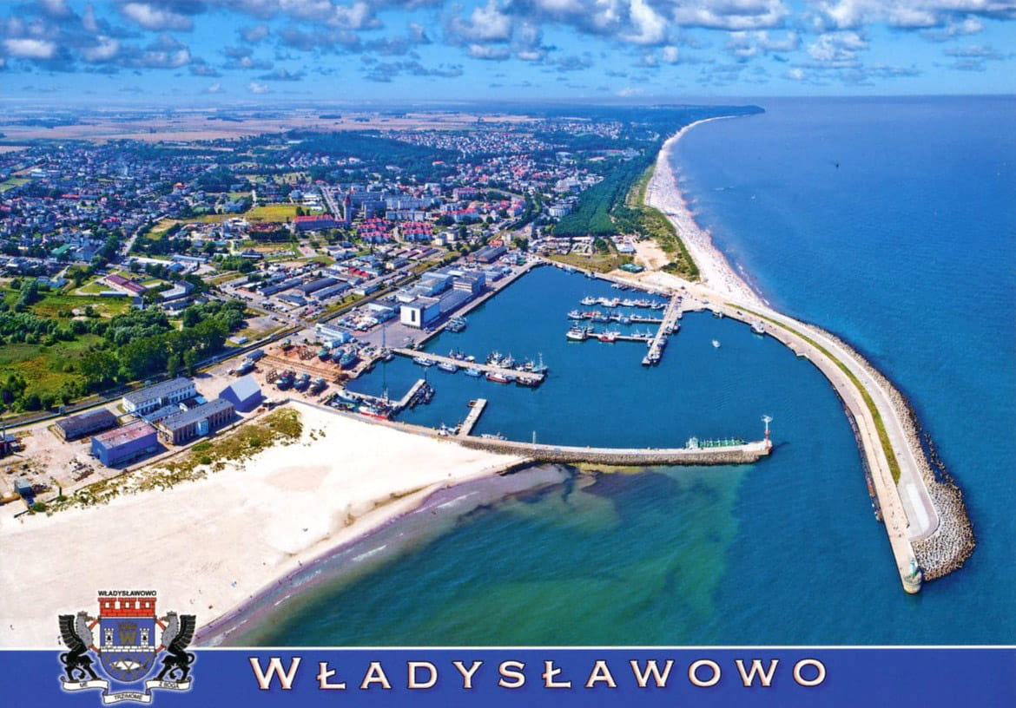
WŁADYSŁAWOWO
16.07.2023 (niedziela)
Wyjazd godz. 6.00 – TOK, 6.10 – OSiR . Przewidywany powrót ok. godz. 20.30
Wyjazd do Tucholi – godz. 17.00
ATRAKCJE:
Dom Rybaka
Aleja Gwiazd Sportu
Domu do Góry Nogami

Slide 5
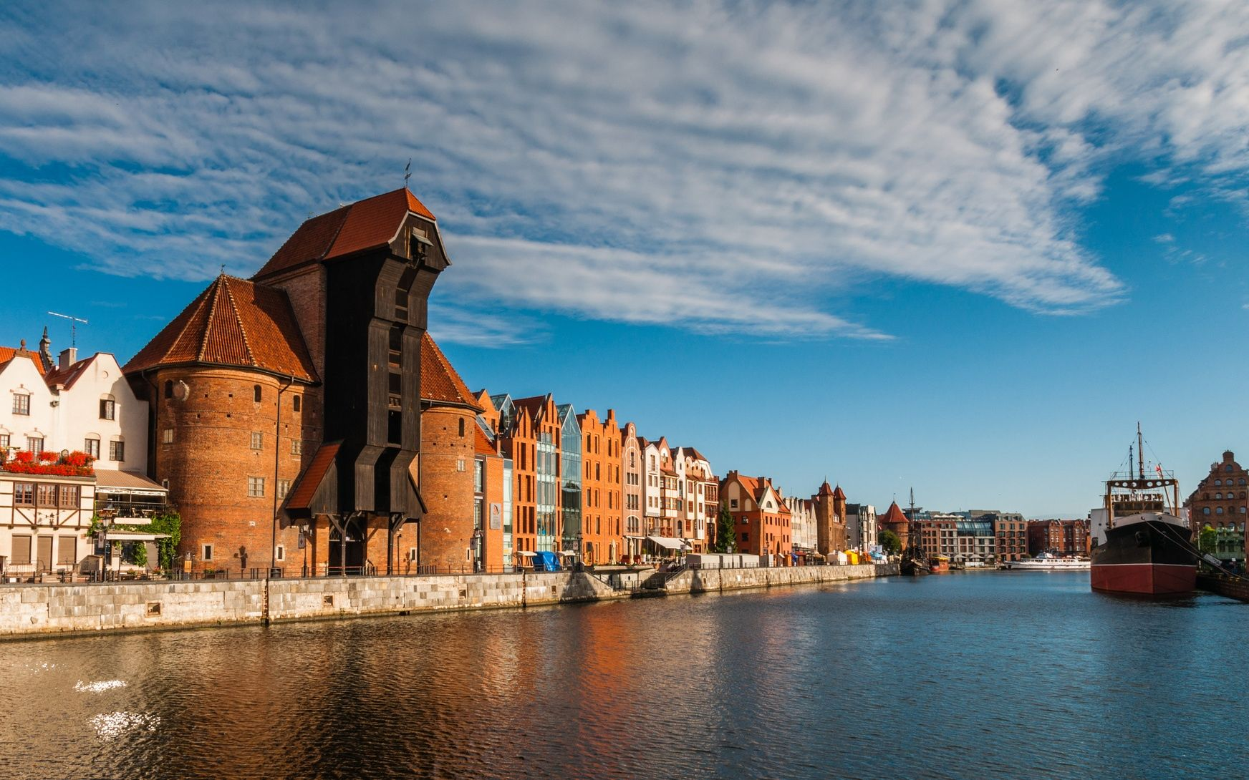
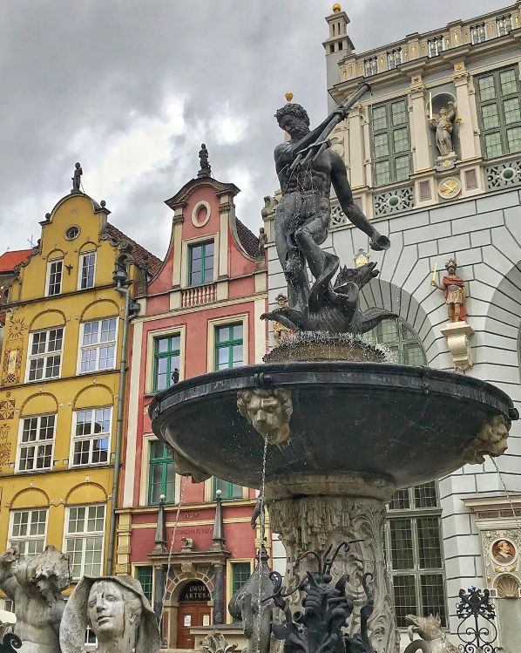
GDAŃSK JARMARK DOMINIKAŃSKI 22.07.-13.08.2023r.
23.07.2023 (niedziela)
Wyjazd godz. 6.00 – TOK, 6.10 – OSiR . Przewidywany powrót ok. godz. 20.30
Wyjazd do Tucholi – godz. 17.00
ATRAKCJE:
Fontanna Neptuna
Muzeum II Wojny Światowej
Stary Żuraw
Dwór Artusa

Slide 6
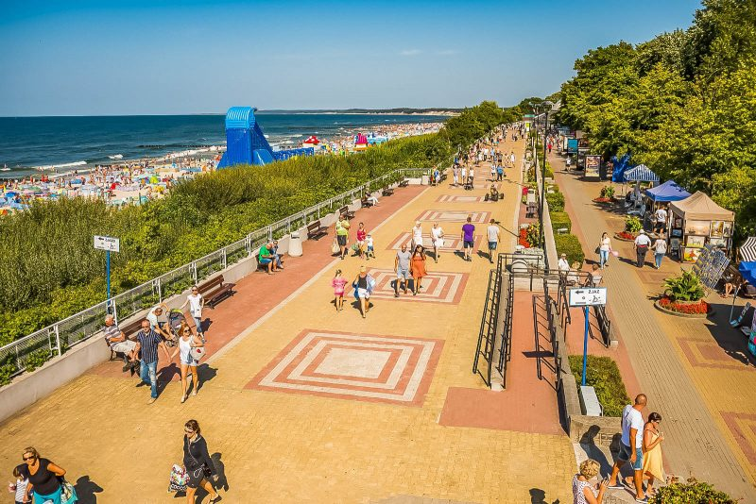
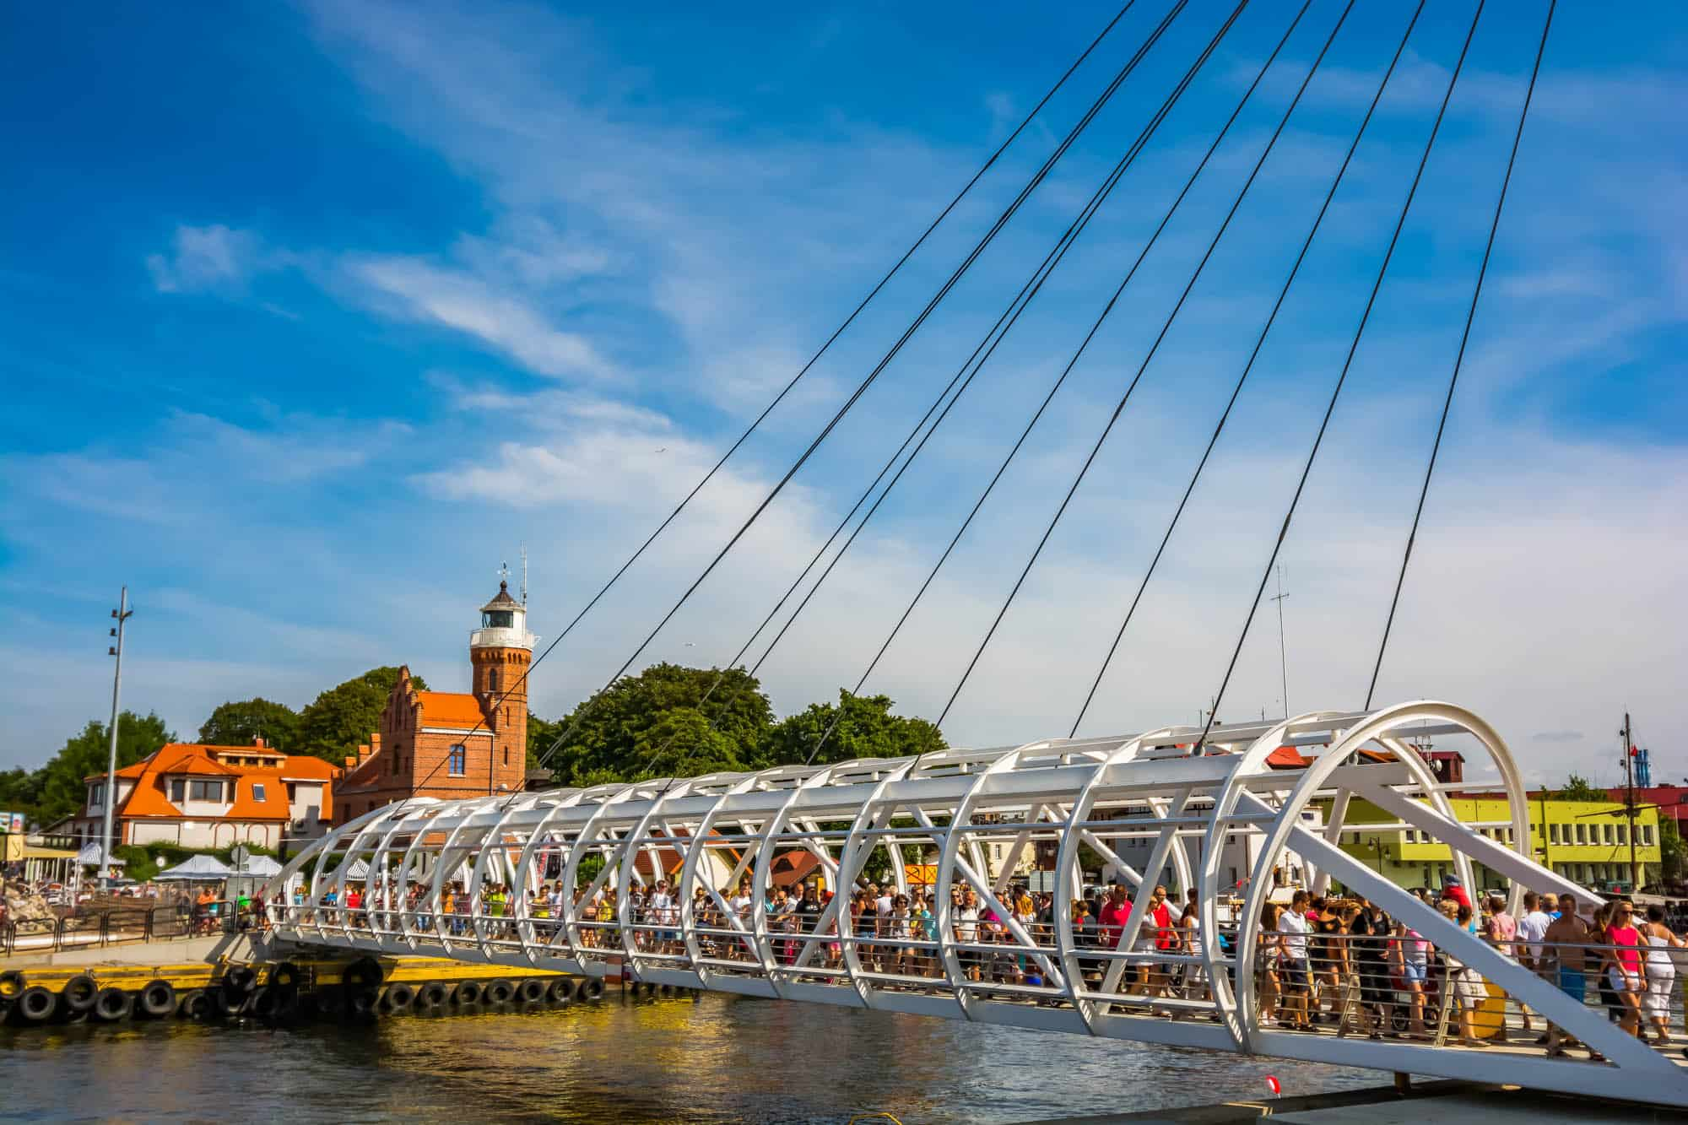
USTKA
29.07.2023 (sobota)
Wyjazd godz. 6.00 – TOK, 6.10 – OSiR . Przewidywany powrót ok. godz. 20.30
Wyjazd do Tucholi – godz. 17.00
ATRAKCJE:
Muzeum Mineralogiczne
Kościół pw. Najświętszego Zbawiciela
Centrum Aktywności Twórczej
Bunkry dera

Slide 7
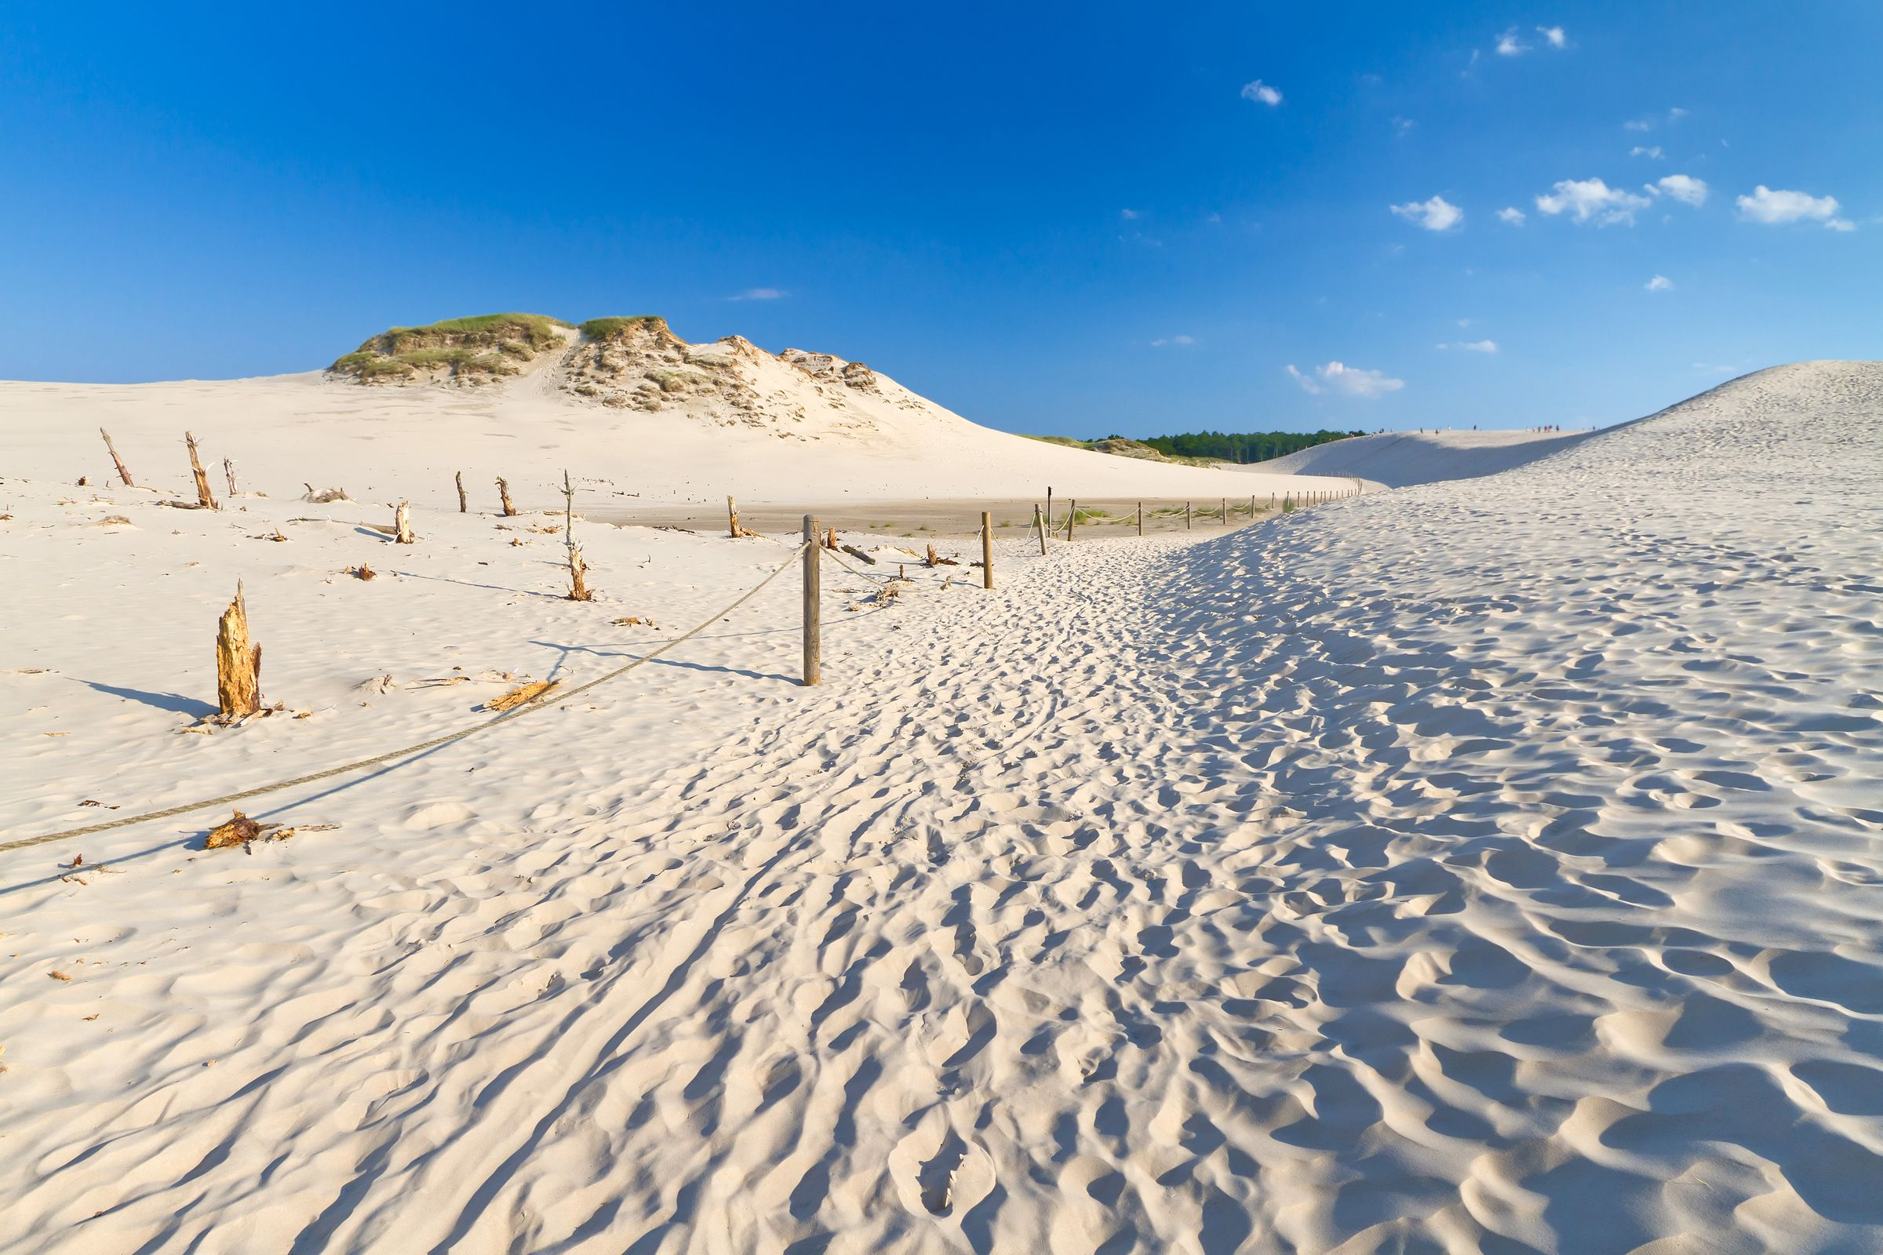
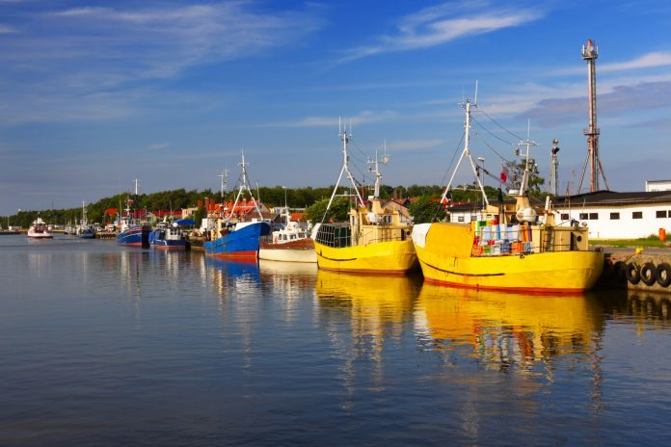
ŁEBA
5.08.2023 (sobota)
Wyjazd godz. 6.00 – TOK, 6.10 – OSiR . Przewidywany powrót ok. godz. 20.30
Wyjazd do Tucholi – godz. 17.00
ATRAKCJE:
Muzeum Wyrzutni Rakietowych
Illuzeum - Wystawa Interaktywna
Park Dinozaurów
Muzeum Motyli

Slide 8
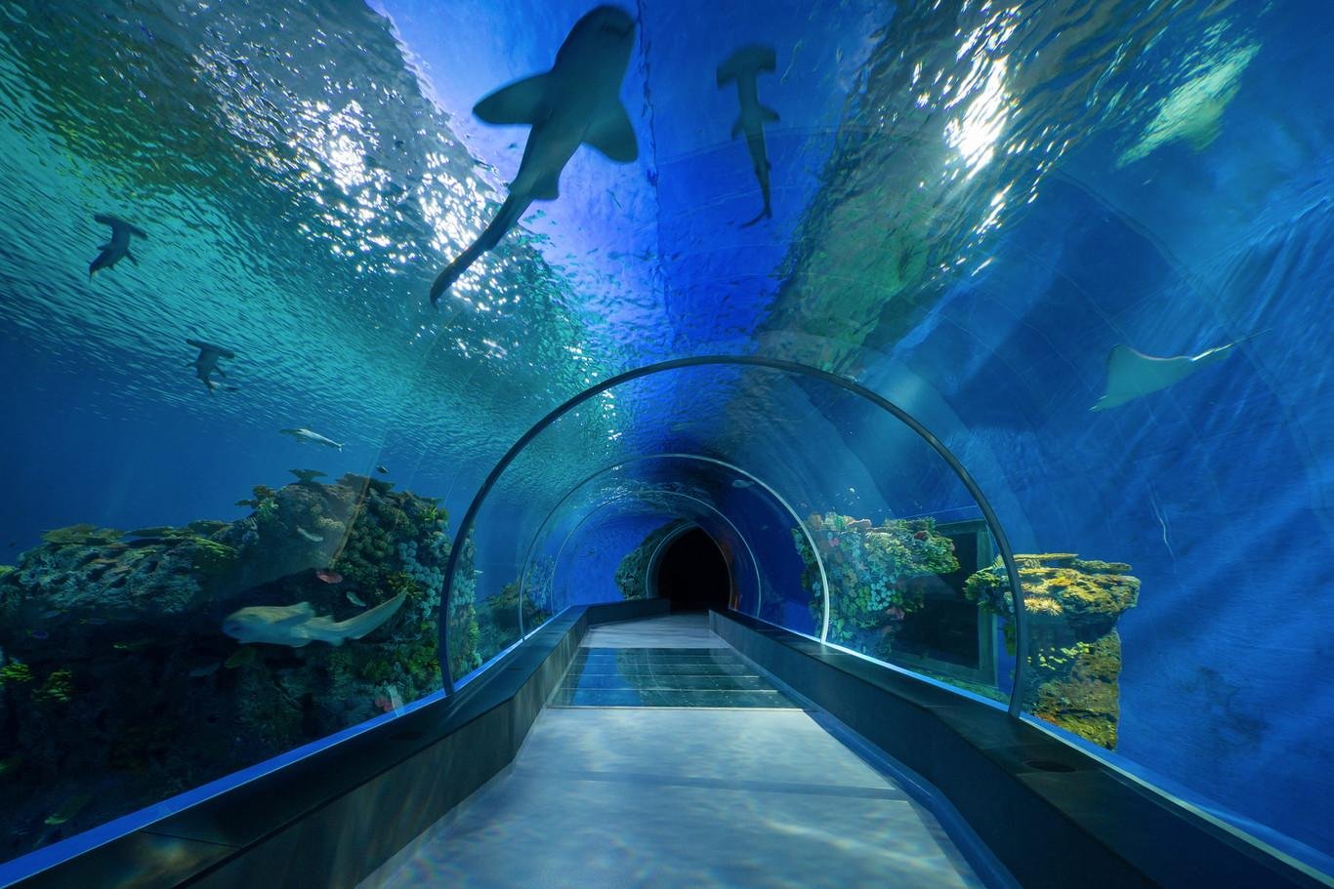
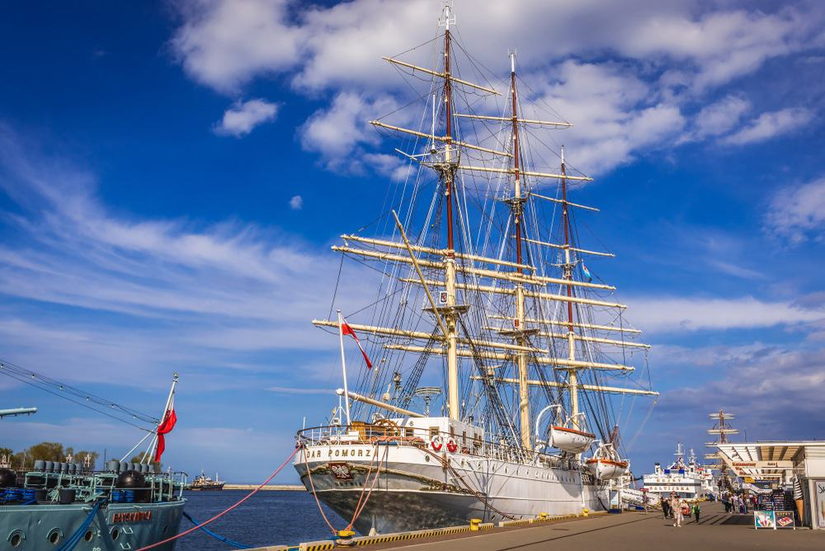
GDYNIA
6.08.2023 (niedziela)
Wyjazd godz. 6.00 – TOK, 6.10 – OSiR . Przewidywany powrót ok. godz. 20.30
Wyjazd do Tucholi – godz. 17.00
ATRAKCJE:
Centrum Nauki Experyment
Okręt Muzeum „Błyskawica”
Statek Muzeum „Dar Pomorza”
Akwarium Gdyńskie MIR

Slide 9
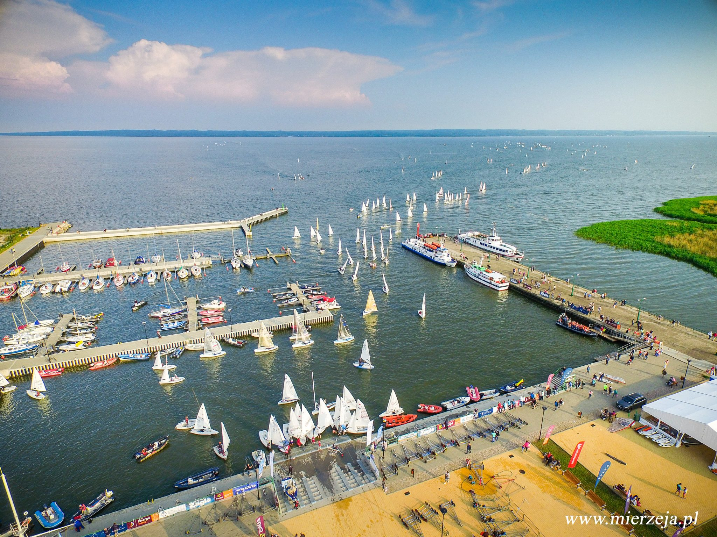
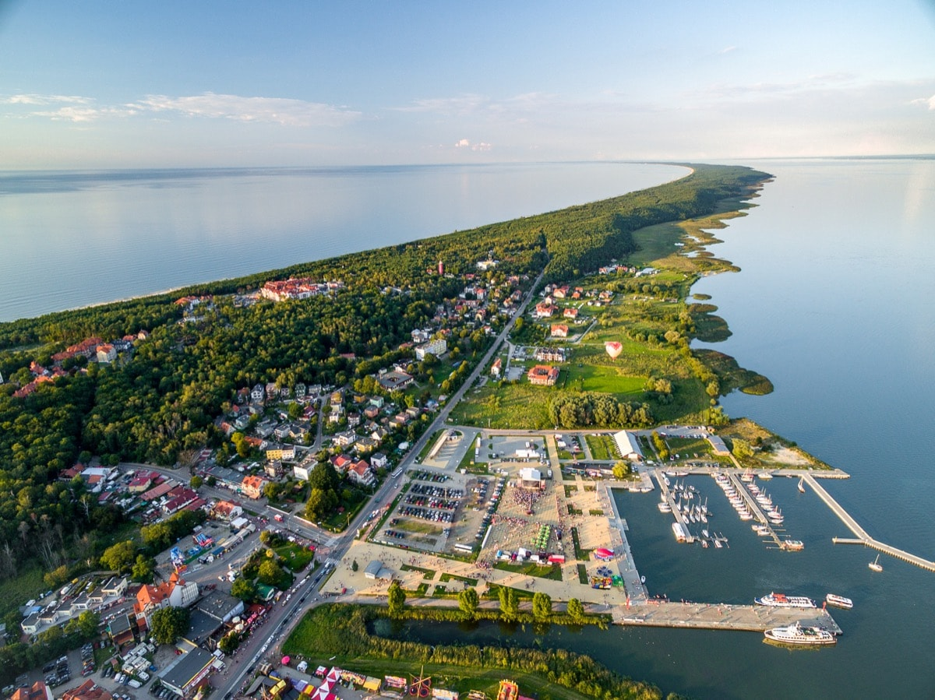
KRYNICA MORSKA
12.08.2023 (sobota)
Wyjazd godz. 6.00 – TOK, 6.10 – OSiR . Przewidywany powrót ok. godz. 20.30
Wyjazd do Tucholi – godz. 17.00
ATRAKCJE:
Wielbłądzi Garb
Muzeum Wolnego Czasu
Park Krajobrazowy Mierzei Wiślanej
Kościół Matki Bożej Gwiazdy Morza.

Slide 10
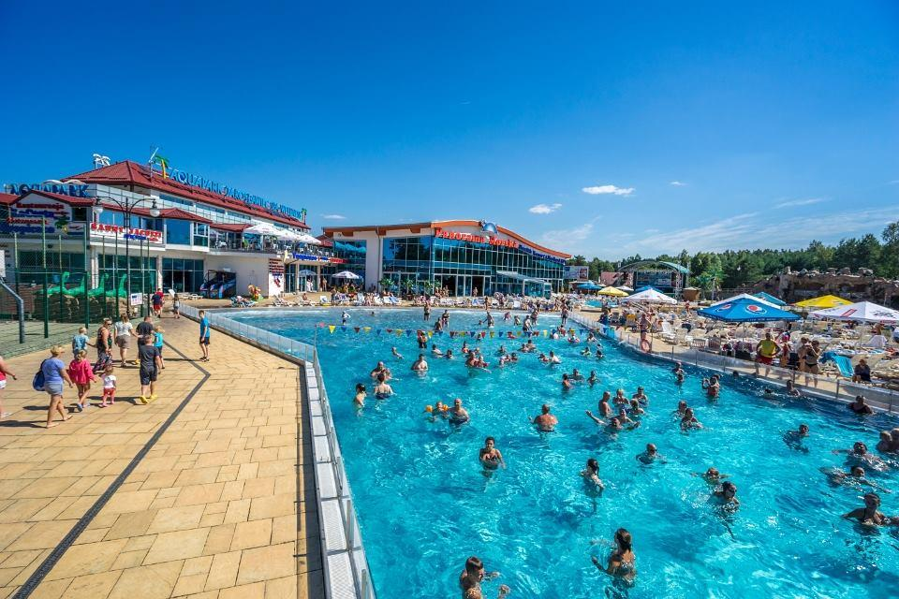
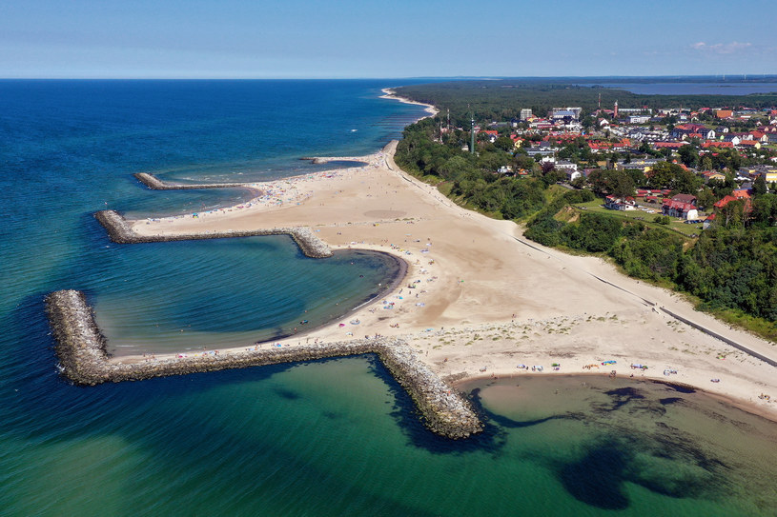
JAROSŁAWIEC
19.08.2023 r. (sobota)
Wyjazd godz. 6.00 – TOK, 6.10 – OSiR . Przewidywany powrót ok. godz. 20.30
Wyjazd do Tucholi – godz. 17.00
ATRAKCJE:
Rejs po Bałtyku
Aquapark
Muzeum Bursztynu
Motylarnia
Papugarnia

